Slide 1





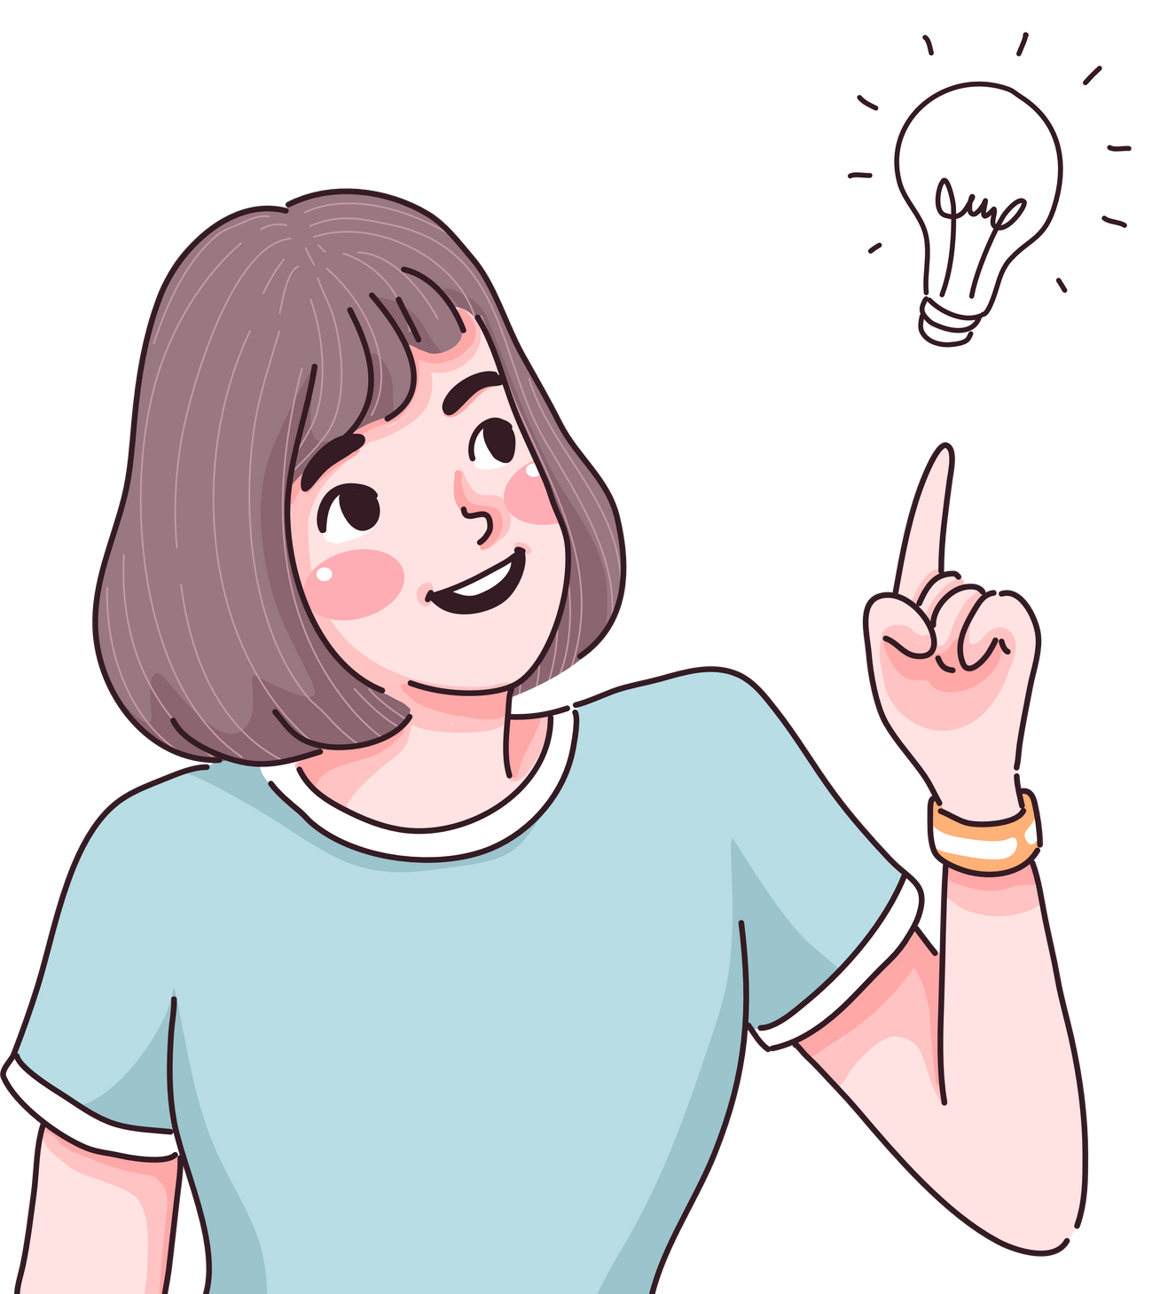

PRAWA DZIECKA?
O czym powinno wiedzieć każde dziecko?

Slide 2



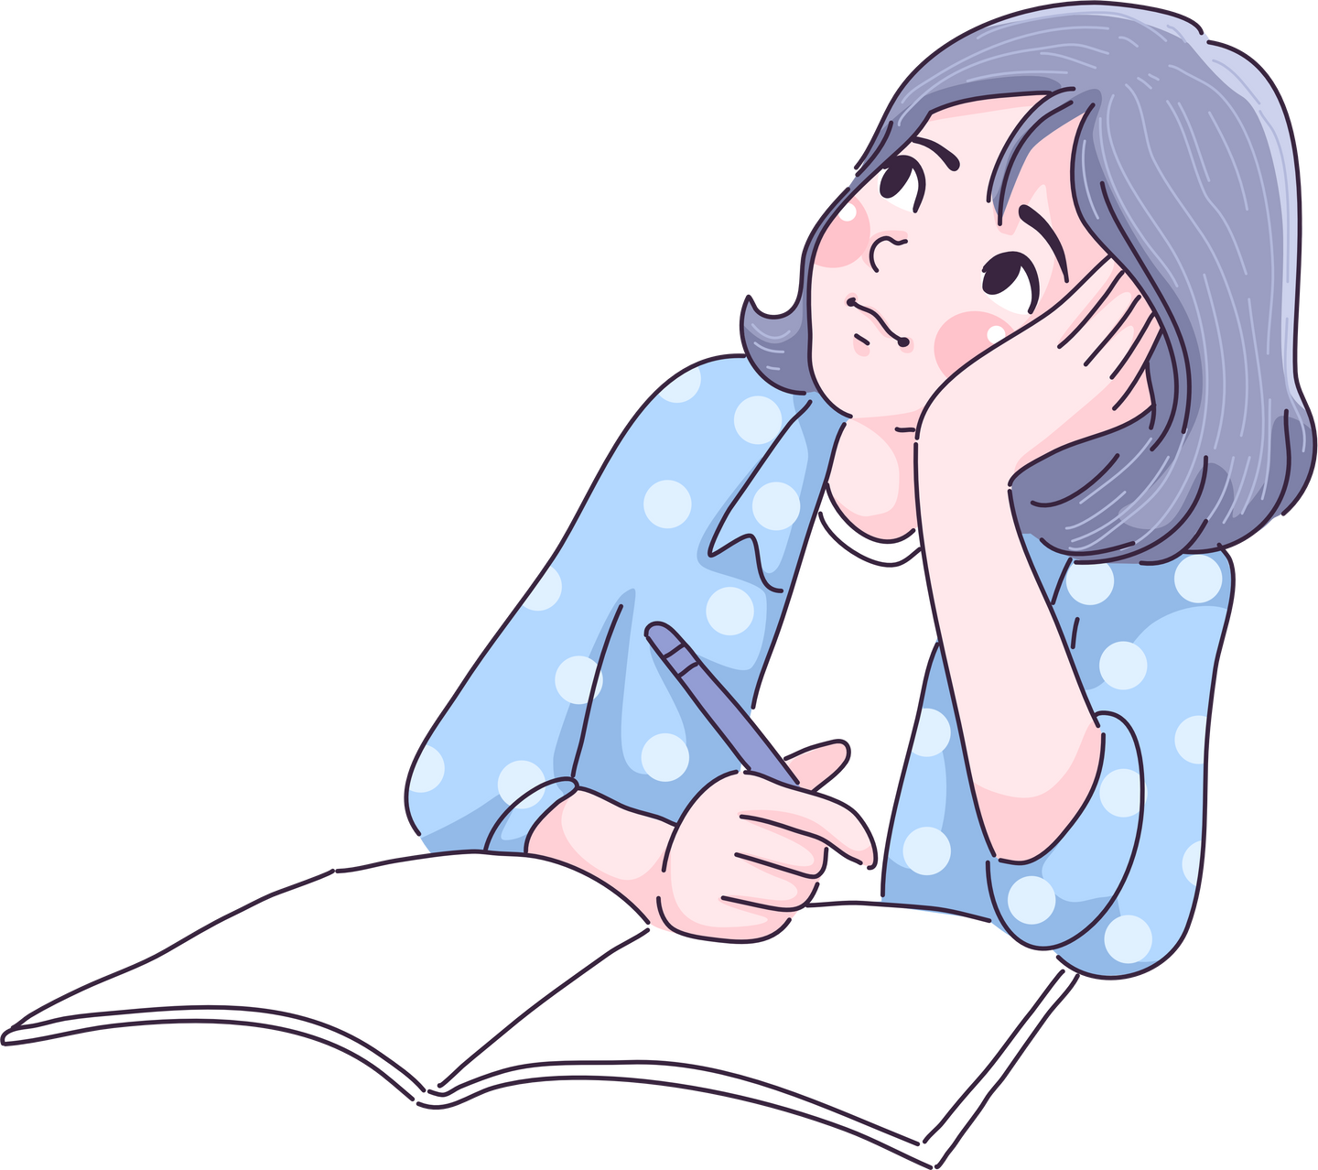
CZYM SĄ
PRAWA DZIECKA?
Prawa dziecka to zasady i przepisy, które chronią dzieci
i zapewniają im odpowiednie warunki do życia, nauki, rozwoju oraz ochrony. Dotyczą wszystkich dzieci poniżej 18 lat.
Prawa dziecka są zapisane w Konwencji o Prawach Dziecka, dokumencie przyjętym przez Organizację Narodów Zjednoczonych (ONZ) w 1989 r. Dokument ten został ratyfikowany przez wiele krajów, w tym Polskę.
Oznacza to, że nasz kraj zobowiązał się do ich przestrzegania i ochrony praw dzieci.

Slide 3

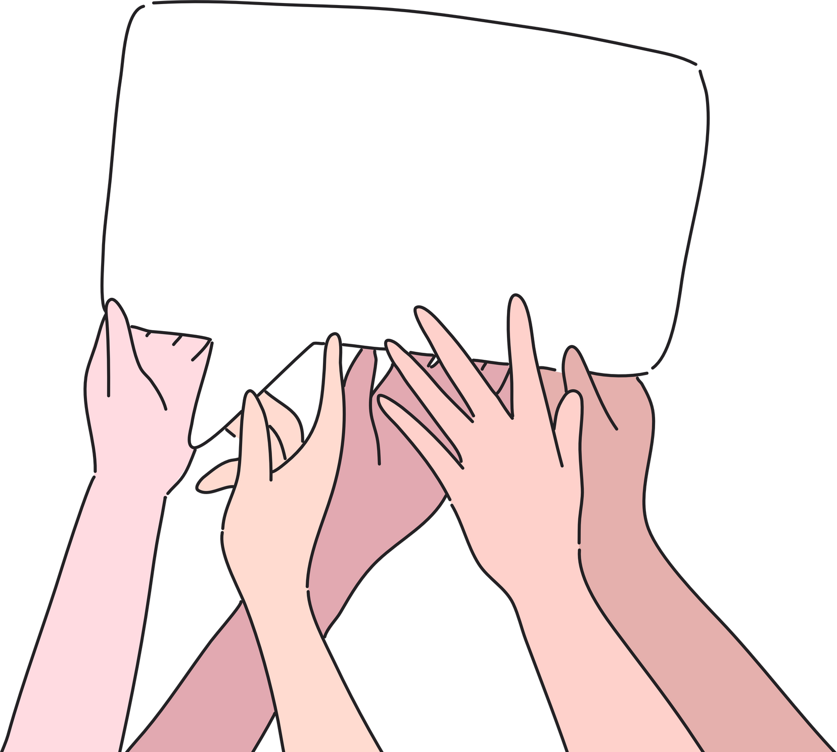
DLACZEGO KONWENCJA
O PRAWACH DZIECKA JEST WAŻNA?
ZAPEWNIA DZIECIOM GODNOŚĆ, SZACUNEK I RÓWNOŚĆ.
CHRONI PRAWA DZIECI, TAKIE JAK PRAWO DO ŻYCIA, NAUKI I ZDROWIA.
ZOBOWIĄZUJE PAŃSTWA DO DBANIA O DOBRO DZIECI I ICH ROZWÓJ.

Slide 4



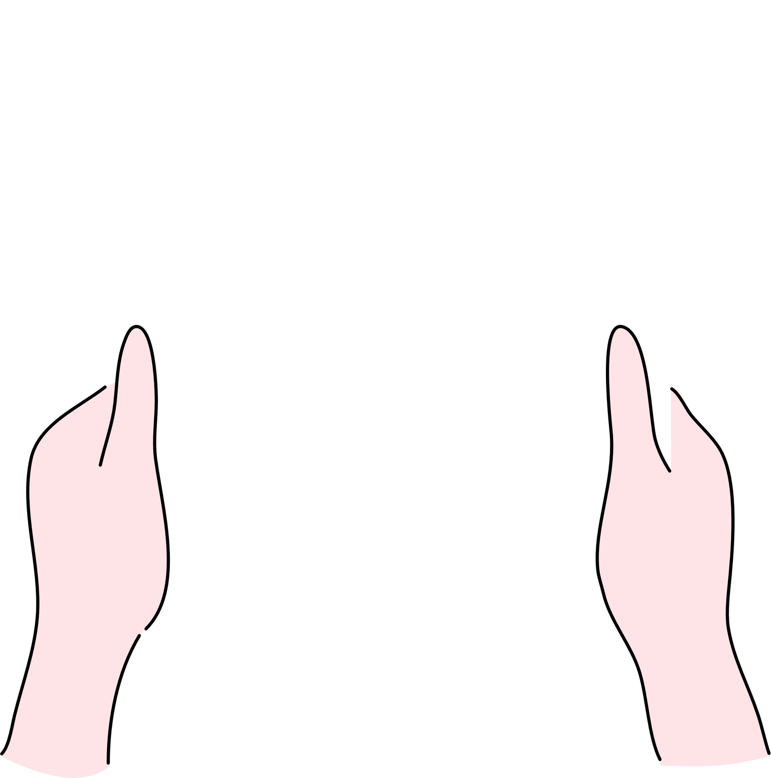



Każde dziecko ma prawo do życia.
PRAWO DO ŻYCIA
Każde dziecko ma prawo zdrowo rosnąć
i się rozwijać.

Slide 5




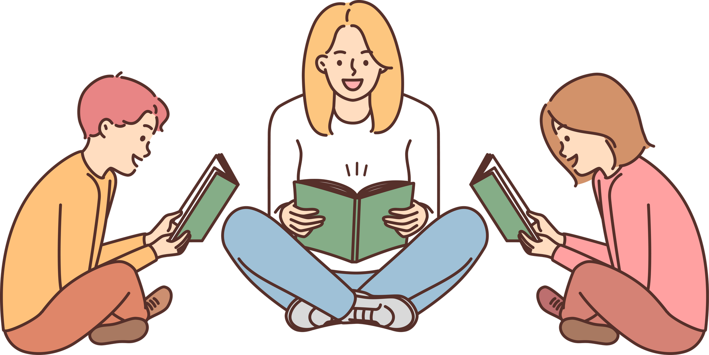
Każde dziecko ma prawo do nauki.
PRAWO DO EDUKACJI
Edukacja podstawowa powinna być obowiązkowa i bezpłatna.
Szkoły powinny być dostępne dla wszystkich dzieci.

Slide 6




Każde dziecko ma prawo do ochrony przed nieuzasadnioną ingerencją w jego życie prywatne, rodzinne i domowe.
PRAWO DO PRYWATNOŚCI
Nikt nie może bezprawnie naruszać tajemnicy korespondencji dziecka.
Dziecko ma prawo do ochrony prawnej przed wszelkimi atakami na jego honor i reputację.

Slide 7





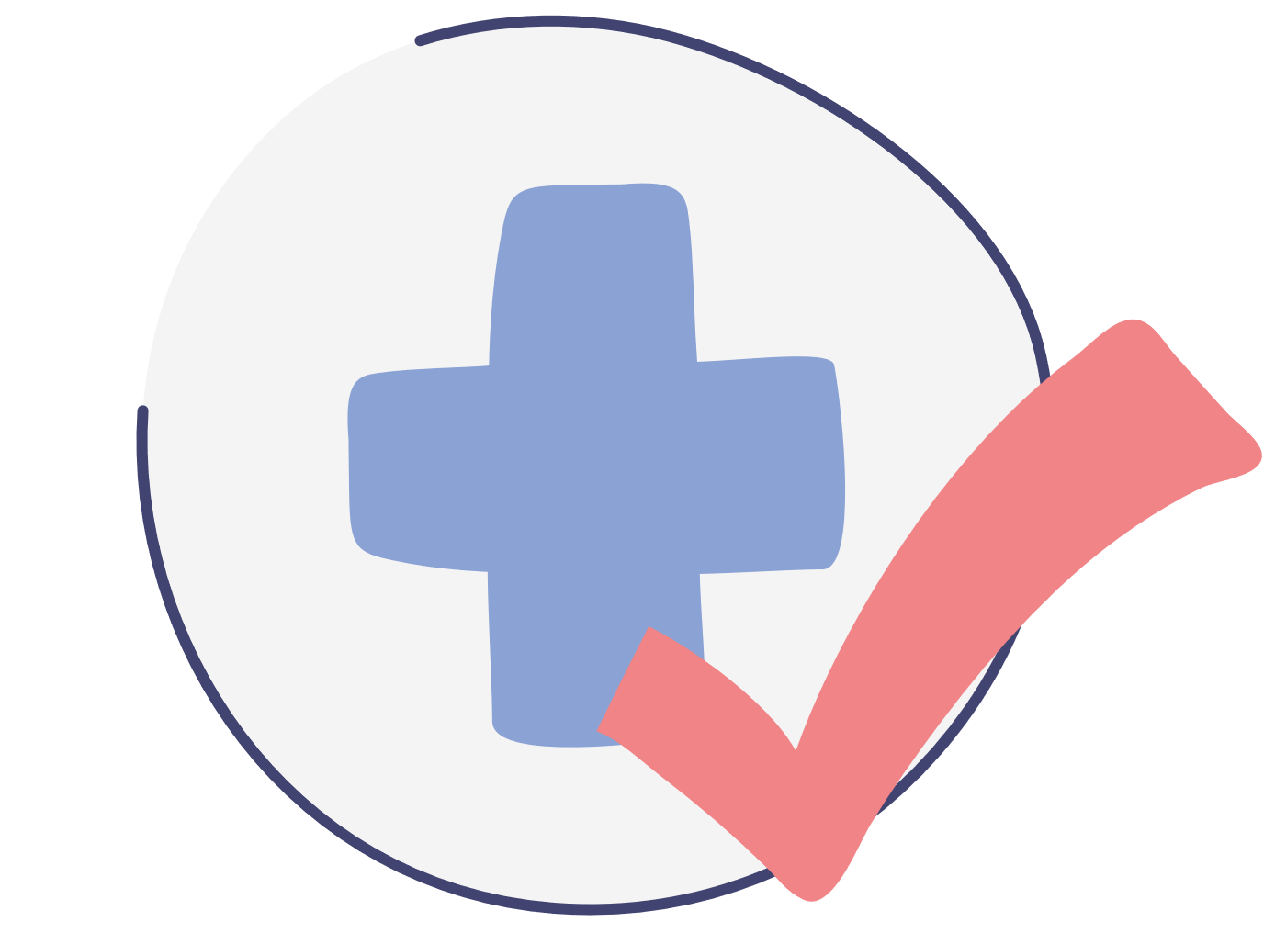
Każde dziecko ma prawo do jak najlepszego stanu zdrowia.
PRAWO DO ZDROWIA
Państwa muszą zapewnić dzieciom dostęp do opieki zdrowotnej i leczenia.

Slide 8


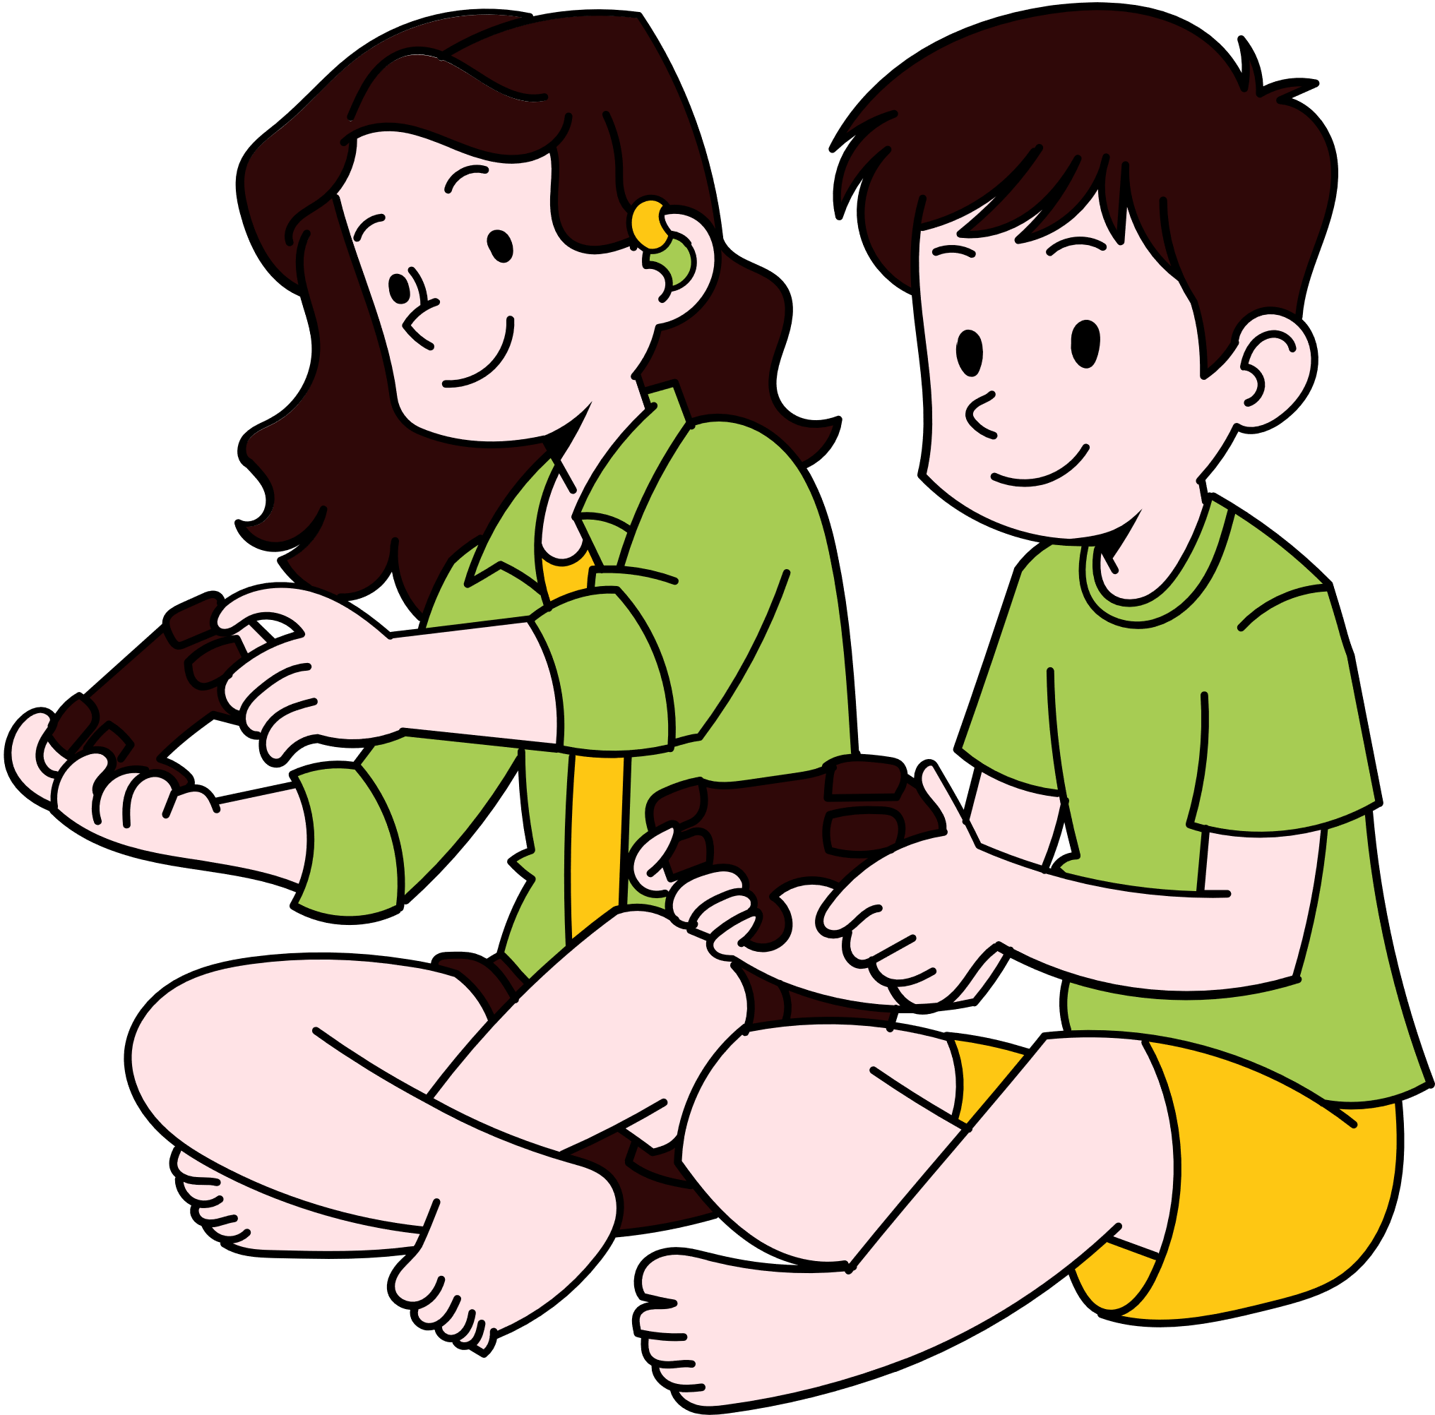
PRAWO DO WYPOCZYNKU
I CZASU WOLNEGO
Każde dziecko ma prawo do odpoczynku i czasu wolnego.
Dzieci mają prawo do uczestnictwa w zabawach
i zajęciach rekreacyjnych odpowiednich do jego wieku.
Państwa muszą zapewniać dzieciom możliwość swobodnego korzystania z czasu wolnego.

Slide 9
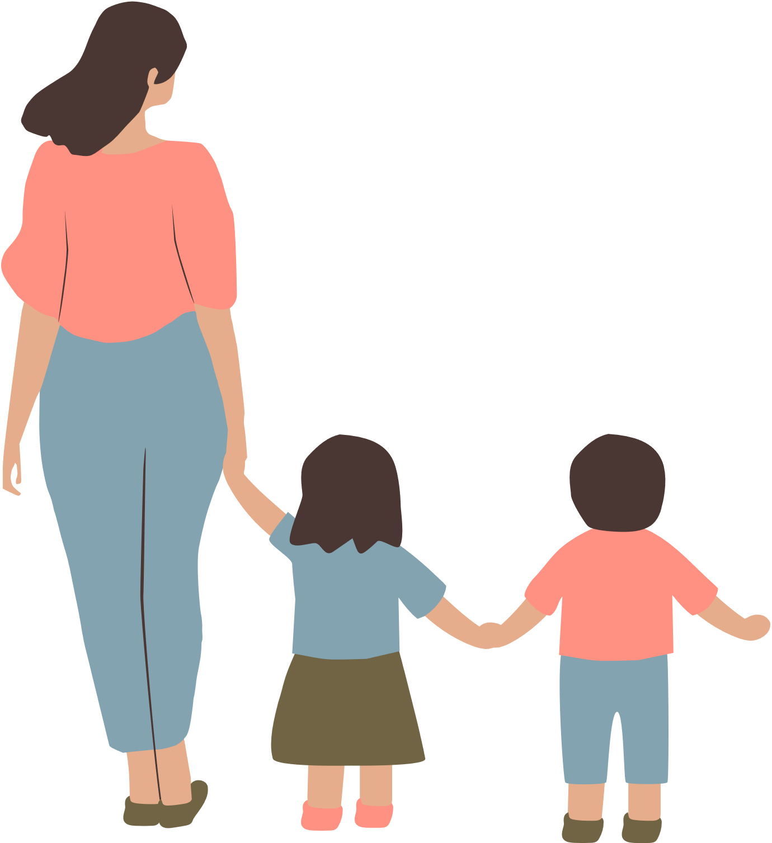


PRAWO DO WYPOWIEDZI I WYRAŻANIA POGLĄDÓW
Dzieci mają prawo wyrażać swoje zdanie we wszystkich sprawach, które ich dotyczą.
Opinie dzieci muszą być brane pod uwagę zgodnie z wiekiem i dojrzałością.

Slide 10

PRAWO DO OCHRONY PRZED PRZEMOCĄ
Każde dziecko ma prawo do ochrony przed przemocą fizyczną i psychiczną, zaniedbaniem i wyzyskiem.
Każde dziecko ma prawo do wolności od tortur, poniżającego traktowania i nadużyć seksualnych.
Państwa muszą podejmować kroki, aby chronić dzieci przed krzywdą.

Slide 11


Dzieci mają prawo do życia
z rodzicami, chyba że jest to sprzeczne z ich najlepszym interesem.
PRAWO DO RODZINY
Dzieci mają prawo do utrzymywania kontaktów
z obojgiem rodziców, jeśli żyją oni osobno.

Slide 12

Dzieci mają prawo do swojej tożsamości, w tym imienia, obywatelstwa i relacji rodzinnych.
PRAWO DO TOŻSAMOŚCI
Państwa muszą chronić tożsamość dziecka i pomóc
w jej przywróceniu, jeśli została naruszona.

Slide 13
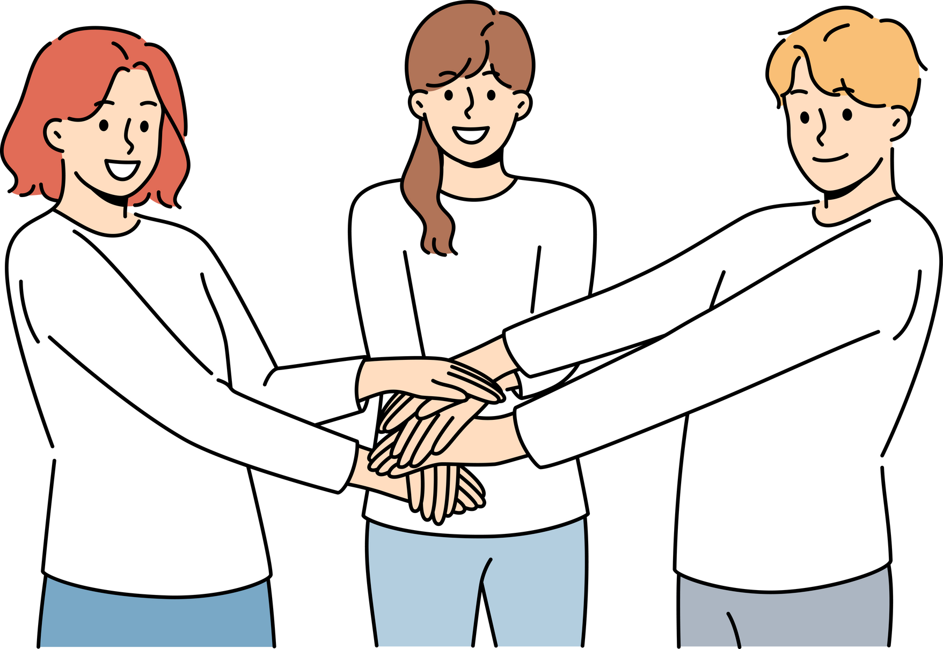
PRAWO DO ZRZESZANIA SIĘ
Dzieci mają prawo do swobodnego zrzeszania się, pokojowych zgromadzeń.
Ograniczenia tego prawa
mogą być nałożone tylko
w uzasadnionych przypadkach, zgodnie z prawem.

Slide 14



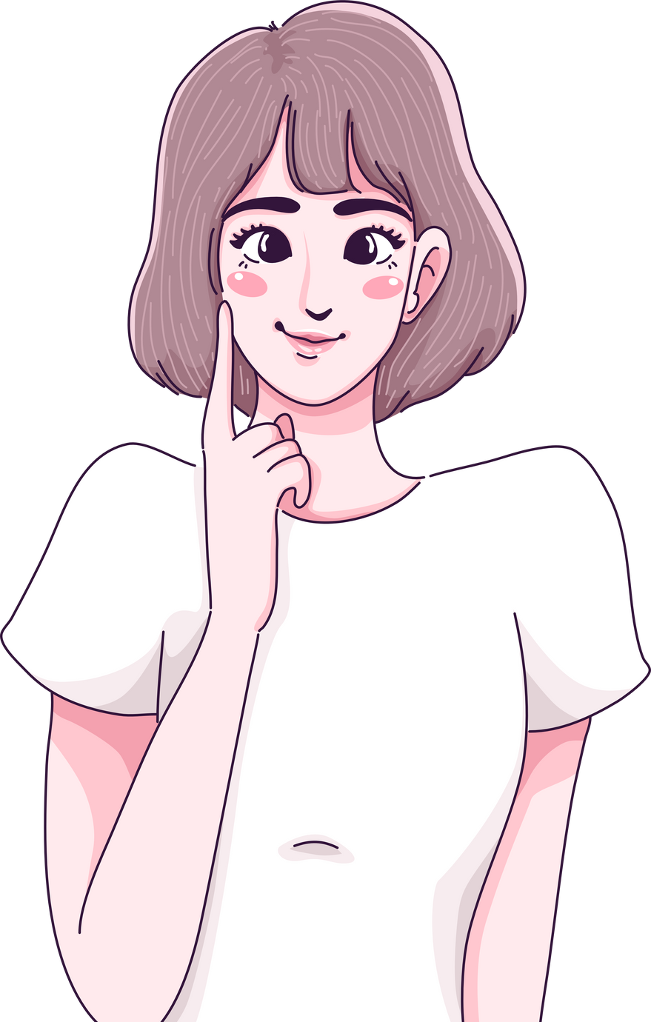

DLACZEGO WARTO ZNAĆ SWOJE PRAWA?
Poznanie swoich praw pomaga dzieciom czuć się bezpiecznie.
Znajomość praw pozwala dzieciom bronić się w sytuacjach, gdy ich prawa są łamane.
Dzieci, które znają swoje prawa, mogą lepiej korzystać z możliwości edukacyjnych, zdrowotnych i społecznych.

Slide 15


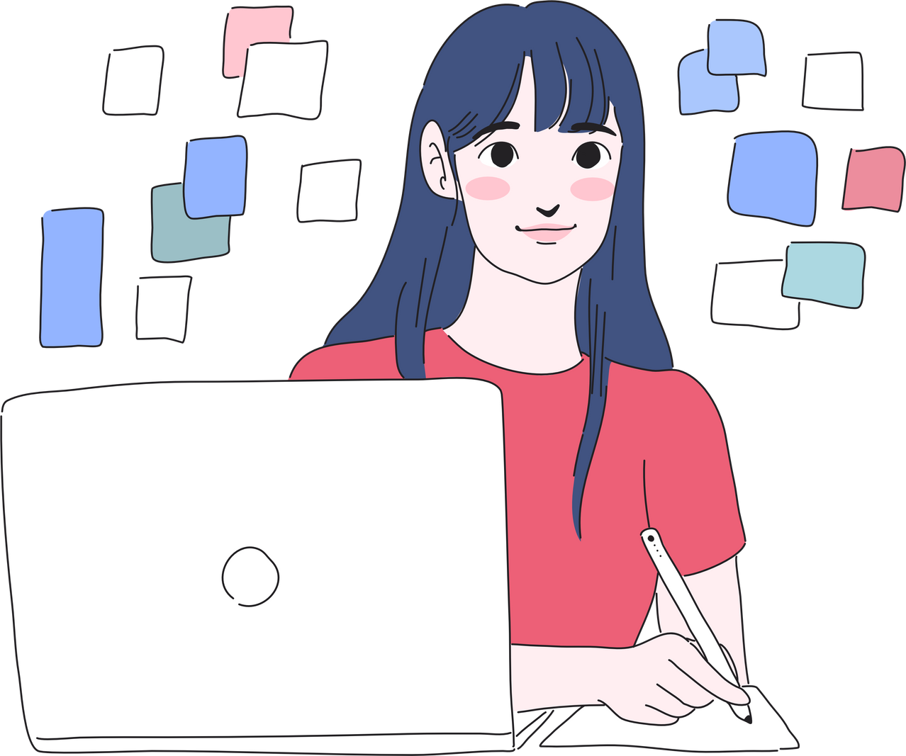


JAK MOŻEMY CHRONIĆ SWOJE PRAWA?
Rozmawiajmy o prawach dzieci z dorosłymi, nauczycielami i rówieśnikami.
Szukajmy pomocy u dorosłych, jeśli czujemy się zagrożeni lub nasze prawa są łamane.
Bądźmy świadomi swoich praw
i dbajmy o to, aby były przestrzegane.

Slide 16



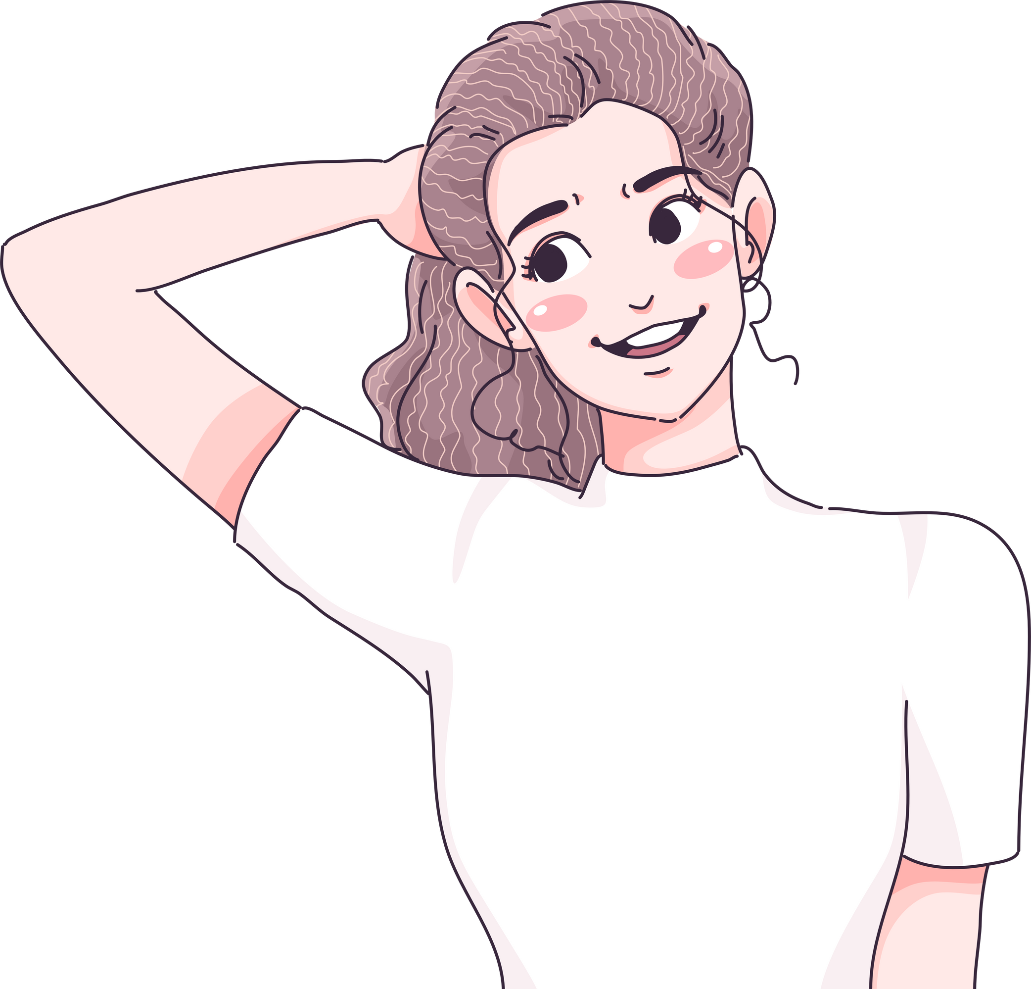
ZABAWY INTERAKTYWNE
Podsumowując zajęcia proponuję udział w zabawach interaktywnych sprawdzając zdobytą wiedzę z zakresu praw dziecka.
Prawa dziecka - wordwall
Praca z e-podręcznikiem temat Dziecka Prawa Prawa Dziecka – Teleturniej
Prawa dziecka-puzzle

Slide 17
Dziękuję za uwagę

